Slide 1
Slovensko v minulosti a dnes
STOROČIE
obdobie trvajúce 100 rokov,
napr. od 1.1. 2001 do 31.12.2100
to je 21.storočie.
Je to storočie, v ktorom žijeme.

Slide 2
V kapitole Slovensko v minulosti a dnes sa dozviete :
o živote ľudí, ktorí žili na území dnešného Slovenska
o niektorých významných obdobiach našej histórie
o niektorých dôležitých osobnostiach našej minulosti
ako ľudia v minulosti žili,pracovali, vzdelávali sa

Slide 3
Ako sa menil život na Slovensku
6. st. – 8.st Osídľovanie územie dnešného Slovenska
9. st. Začiatok Veľkomoravskej ríše-
Konštantín a Metod - panovanie Svätopluka
10. st. – 12.st. Vznik Uhorska
13. st. – 15.st. Vpád Tatárov do Uhorska
16.st. – 17.st. Vpád Turkov do Uhorska
18.st. Panovanie Márie Terézie
19.st. Pôsobenie Ľudovíta Štúra
20.st. 1.svetová vojna- Vznik Československej republiky
2. svetová vojna- Vznik Slovenskej republiky
21.st. Súčasnosť

Slide 4
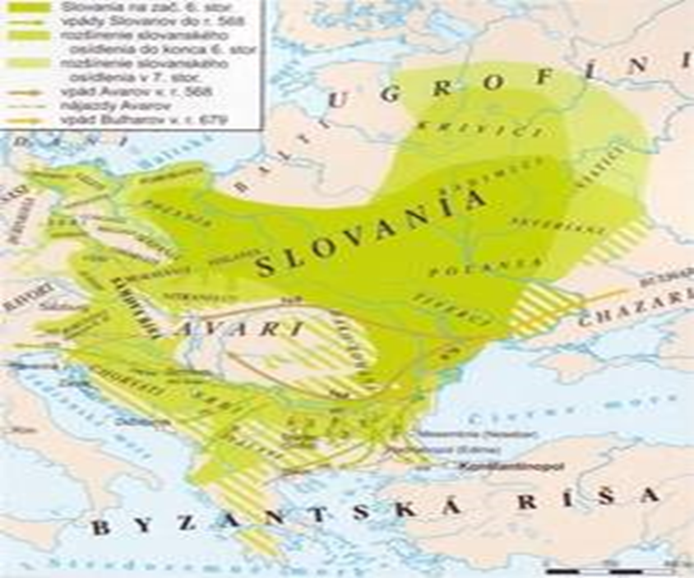
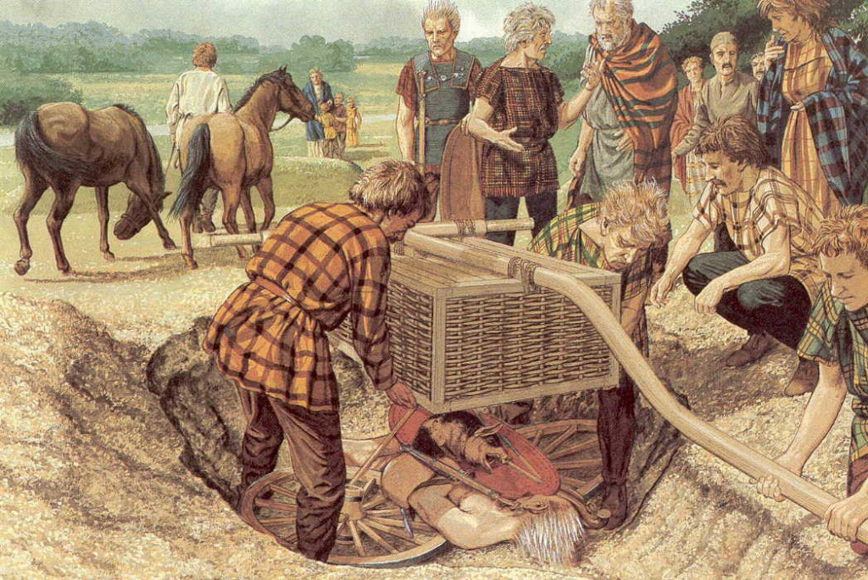
Osídľovanie územia dnešného slovenska Slovanmi
Na území dnešného Slovenska sa usadili kmene Slovanov.

Slide 5
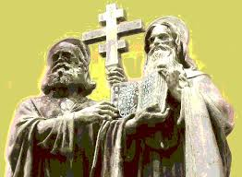
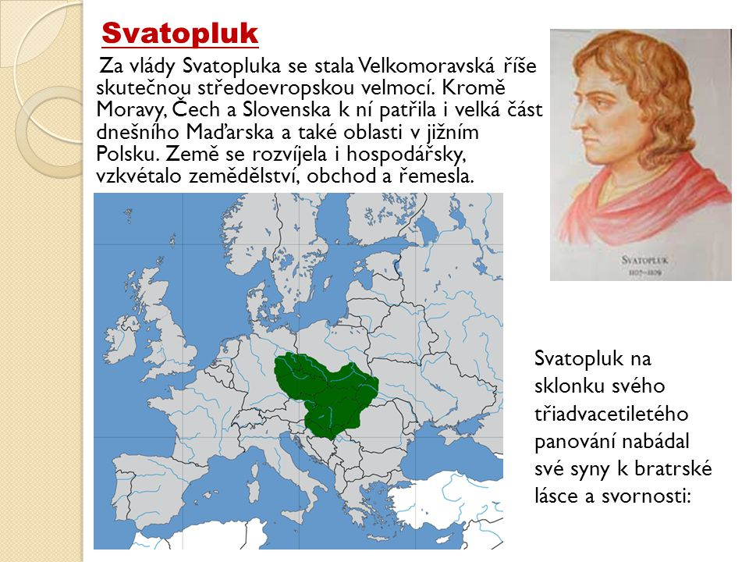
Začiatok Veľkomoravskej ríše
Príchod Konštantína a Metoda
Panovanie Svätopluka
Územie dnešného Slovenska patrilo do Veľkomoravskej ríše.

Slide 6
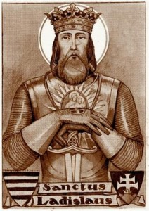
Vznik Uhorska
Územie dnešného Slovenska bolo súčasťou územia Uhorska.
Svätý Ladislav I.
- prvý Uhorský kráľ

Slide 7
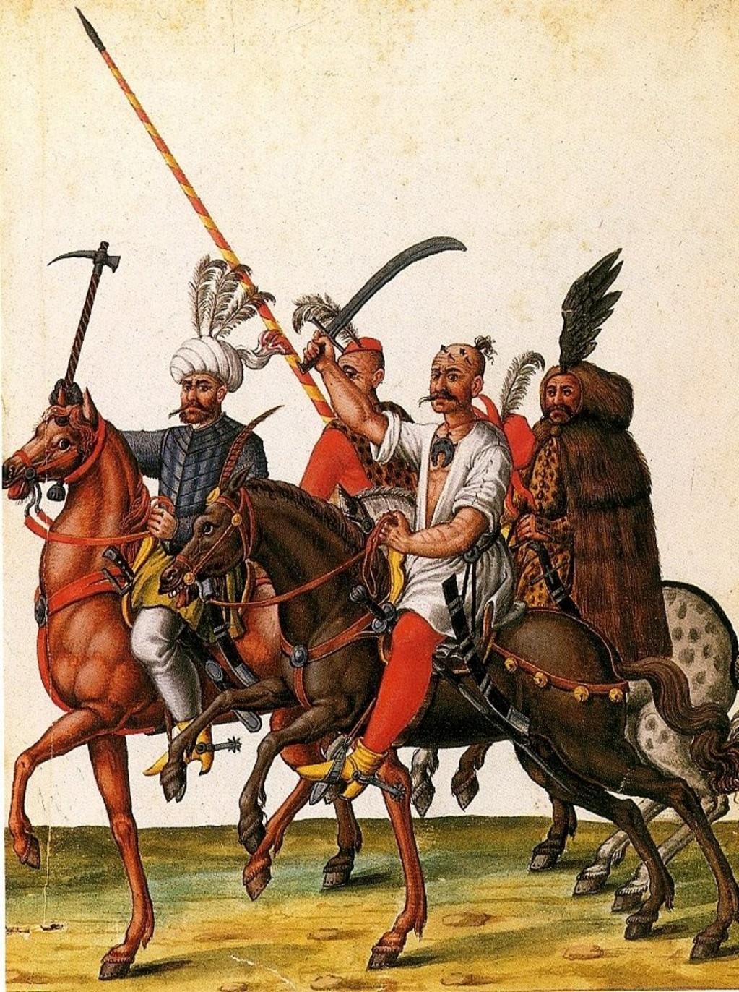
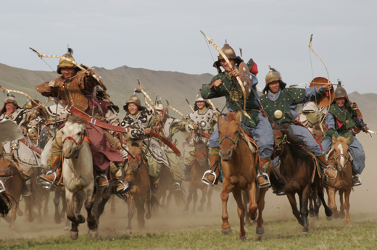
Vpád TatÁrov a Turkov do uhorska
Naši predkovia bojovali s Tatármi aj Turkami,

Slide 8
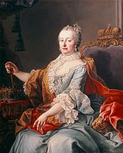
Panovanie Márie terÉzie
Na území dnešného Slovenska vládla aj Mária Terézia.

Slide 9
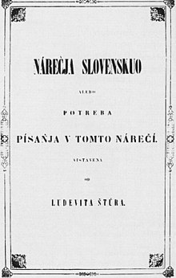
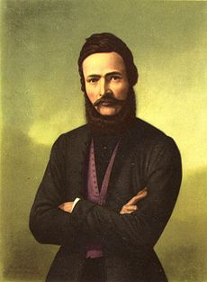
Pôsobenie Ľudovíta Štúra
Slováci si uzákonili svoj spisovný jazyk.

Slide 10
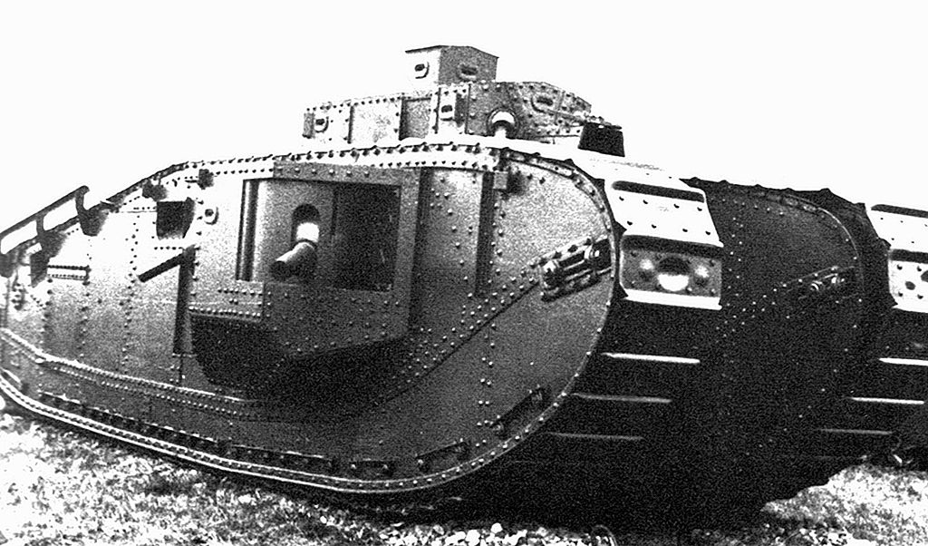
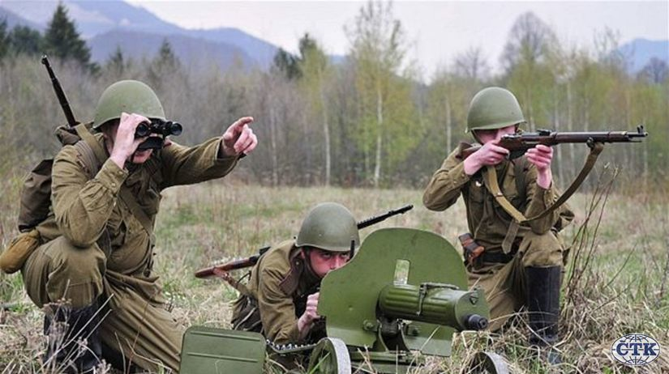
1.Svetová vojna – Vznik Československej republiky
2. Svetová vojna – Vznik Slovenskej republiky
Na území Slovenska sa bojovalo v minulom storočí v dvoch svetových vojnách.

Slide 11
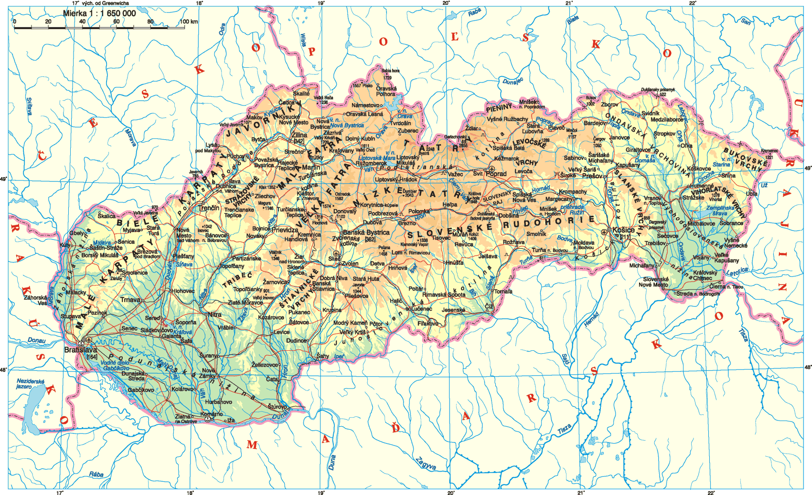
Súčasnosť
V súčasnosti žijeme v samostatnej Slovenskej republike.

